Slide 1
FIGHT, WIZARD
팀 프로젝트
발표
유니티를 이용한 레트로 게임 및 서버와 DBMS를 활용한 리엑트 게임 홈페이지 제작
춘천 폴리텍 대학교 / 싸우자 법사야팀
전석일 | 홍석준
2405110208 | 2405110211

Slide 2
발표전 안내
저희 싸우자 법사야 팀은 멀티 게임을 개발 하고 싶었지만
지식 부족 & 시간 부족으로 인해 싱글 플레이로 하나의 컴퓨터로 2명의 플레이어가 즐길 수 있게 구현하였습니다.
그리하여 처음 준비 과정에서는 멀티로 만들고자 하는 설정이 여럿 되어있는데 실제 구현이 안되어 있는 점
참고해 주시길 바랍니다. 죄송하고, 감사합니다.
춘천 폴리텍 대학교 / 싸우자 법사야팀 드림

Slide 3
목차
01
02
03
04
프로젝트 개요
팀 구성 및 역할
프로젝트 진행과정
사용 언어
05
06
07
08
각 분야별 설명
성과 및 결론도출
향후 개선방향
Q&A

Slide 4
01
프로젝트 개요
선정 주제
실제로 플레이 가능한 멀티게임과 홈페이지
연구 기간
2024.10.21 ~ 2024.12.10 약 50일
목표
사용자 간 실시간 경쟁이 가능한 멀티게임 시스템 구현

Slide 5




02
팀 구성 및 역할
전석일 / 2405110208
홍석준 / 2405110211
리엑트를 활용한 게임 홈페이지 개발
익스프레스를 사용한 네트워크 서버 구축
유니티를 활용한 게임개발
MySQL을 활용한 데이터 베이스 구축

Slide 6
03
프로젝트 진행과정
STEP 01
STEP 02
STEP 03
STEP 04
주제 및
목표 설정
역할 분담 및
의견 대화
개발 시작
결론도출
2024.10.21
~
2024.10.24
2024.10.26
~
2024.10.27
2024.10.28
~
2024.12.9
2024.12.10

Slide 7
04
사용 언어
Unity
C #
게임 개발
React
게임 홈페이지 개발
Express
Server
웹 애플리케이션의 요청과 응답을 관리하는 서버 구축
MySQL
데이터 베이스 구축

Slide 8
05
각 분야별 설명

Slide 9
UNITY / C#

Slide 10
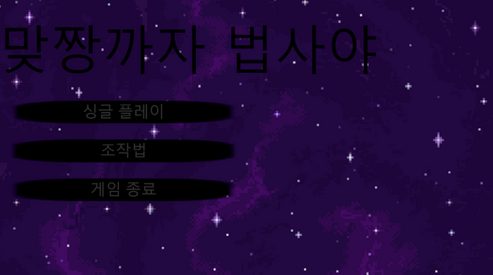
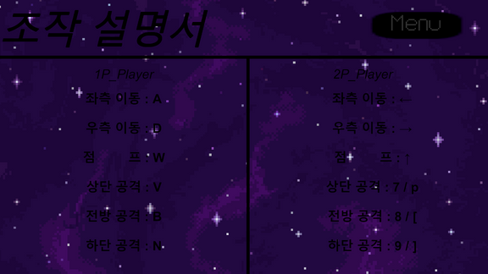
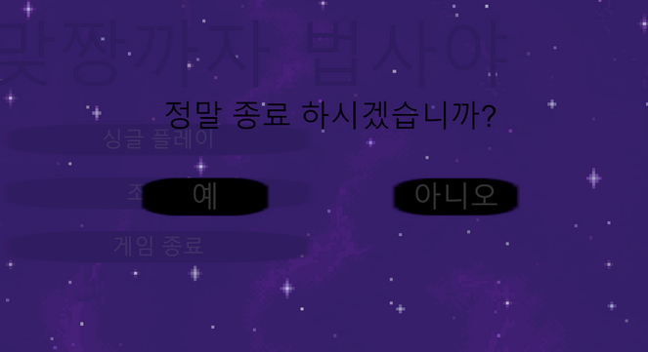
5-1
Unity / C #
홈 화면
스크린 컨트롤 할 수있는 스크립트를 하나 제작하여서
모든 버튼을 클릭하면 (On Click()) 옵션으로 함수를 호출할 수 있게 설계
싱글플레이 버튼은 간단하게 게임을 시작하는 것이고
조작법 버튼은 간단하게 게임단축키를 설명해주는 스크린을 보여 줌
게임 종료 버튼은 Application.Quit(); 이라는 유니티안에 있는 함수로
완성이된 게임을 실제 빌드하여 .exe 파일을 실행 했을 때만 동작을 함
Pannel을 활용하여 주위를 흐릿하게 보이는 연출을 줌

Slide 11
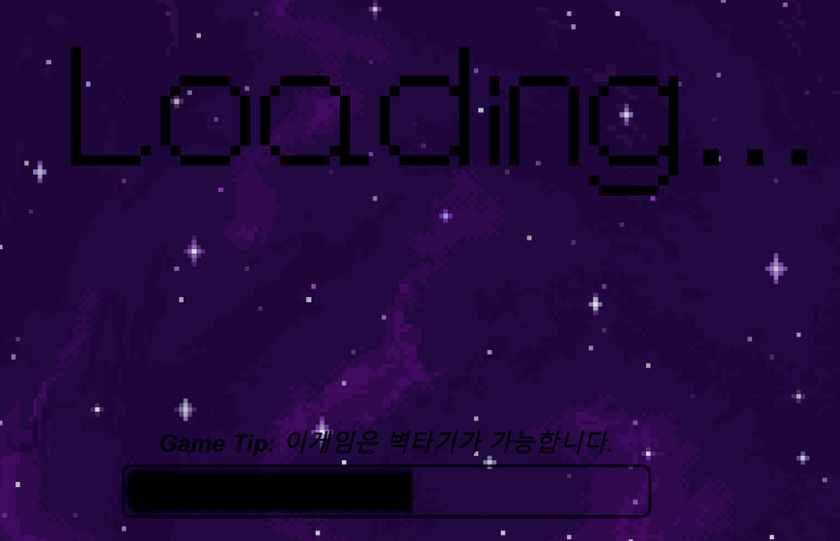
5-1
Unity / C #
로딩 화면
슬라이드라는 기능으로 구현을 하였는데
지금은 시간이 지날수록 올라가게 설계되어있음
실제 게임이 로딩 되는 시간으로 구현하고 싶었지만
대부분의 로딩이 그냥 보여주기 식이라는 걸 깨달음
구현할 수 있다고 해도 적은 용량의 게임이다보니
로딩화면이 거의 필요없을 정도로 빨리 지나갈거라고 예상해
구현만 해보았음

Slide 12
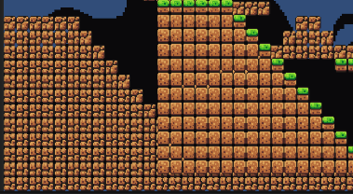
5-1
Unity / C #
타일맵
일반 스프라이트 맵이 아닌 타일맵을 2겹으로 구성
플레이어 공격에 타일맵이 없어질 수 있도록 제작
장점 :
맵을 그려서 넣을 수 있어 만들기 매우 쉬움
내가 원하는 디자인이 잘 나옴
단점 :
타일 하나하나에 콜라이더가 들어가는데 다같이 콜라이더를 감싸는게 아니여서
벽을 타고 점프할 수있거나 없어지게 하는 범위를 정하기가 힘듦

Slide 13
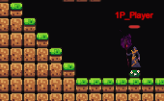
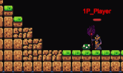
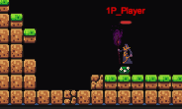
5-1
Unity / C #
타일맵

Slide 14
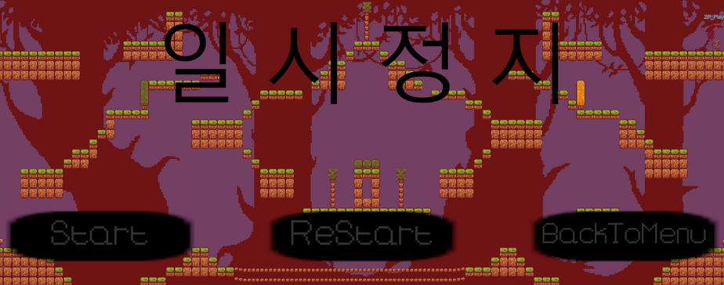
5-1
Unity / C #
게임 일시정지
게임 중 ESC 키를 활용하여 게임을 일시 정지할 수 있게 제작
게임 종료와 마찬가지로 Pannel을 활용해 게임을 흐릿하게 만들고
Time.timeScale을 0으로 줘서 게임을 일시정지 하게 구현
ReStart를 하면 초기에 저장해두었던 플레이어위치와 타일맵을 불러와 처음부터 할 수 있도록 구성하였음
진행하던 게임을 계속하고 싶다면 Start 버튼을 눌러 Time.timeScale을 1로하여 게임이 다시 플레이 되도록 구현하였음

Slide 15
5-1
Unity / C #
플레이어
플레이어 애니메이션은 총 6개로 구성되어있음
뛰는모션, 점프모션, 하단&기본 공격 모션, 상단 공격 모션,히트 모션, 죽는 모션으로
뛰는것과 점프는 구현이 쉬웠지만
공격모션은 파이어볼이 나가는위치와 콜라이더가 겹치면 안나가는 현상이 발생해
파이어볼 스폰위치를 수정하는데 시간이 많이 걸렸음
히트모션은 다른 플레이어에게 파이어볼을 직접적으로 맞았을때 나오는 모션으로
히트를 당하면 일정 시간 (매우 짧음) 동안 행동을 할 수 없게 구현
체력바는 슬라이더로 구현 하였으며 파이어볼에 닿으면 점점 줄어들어 0이되면 죽는 모션을 실행하고 게임이 끝남
체력바는 Camera.main.WorldToScreenPoint(Player.position + Vector3.up)을 주어서 메인 카메라에서 플레이어 머리위에
위치해 있을 수 있게 하고 닉네임은 이체력바 위를 따라다니게 구현 하였음

Slide 16
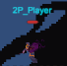
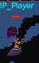
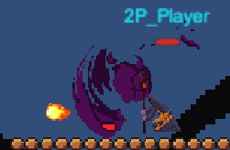
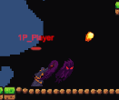
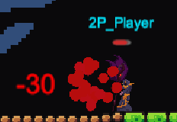
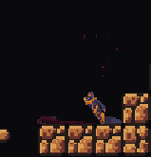
Q & A
5-1
Unity / C #
플레이어
홍석준 학생의 피지컬 부족으로
정확하고 똑같은 크기로 캡쳐를
못하였습니다 양해 부탁드립니다

Slide 17
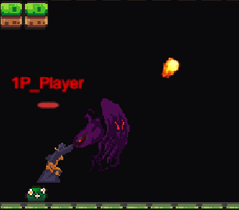
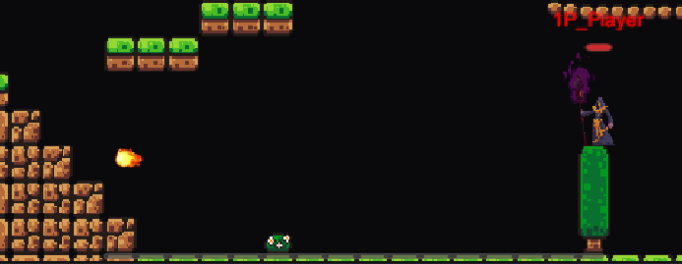
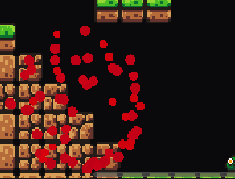
5-1
Unity / C #
파이어 볼
플레이어가 공격을 하면 생성되게 하는건 구현하기 쉬웠는데
앞뒤 모양이 다르다보니 여러 방향으로 공격을 하게되면 이상한 모양으로
스폰이 되는일이 있어 너무 어려운 작업이였음
각각 공격할때 플레이어가 바라보는 방향을 가져와
벡터에 + 을 주어서 그 방향을 바라보면서 나가도록 설계
터졌을때 이펙트는 유니티에 있는 이펙트를 사용하여서 표현

Slide 18
5-1
Unity / C #
에셋 출처
플레이어 : https://assetstore.unity.com/packages/2d/characters/evil-wizard-2-284501
게임 배경 : https://assetstore.unity.com/packages/2d/environments/pixel-art-woods-tileset-and-background-280066
화면 배경 : https://assetstore.unity.com/packages/2d/environments/pixel-skies-demo-background-pack-226622
타일 맵 : https://brackeysgames.itch.io/brackeys-platformer-bundle
파이어 볼 : https://kr.pinterest.com/pin/49398927144014060/

Slide 19
MYSQL

Slide 20
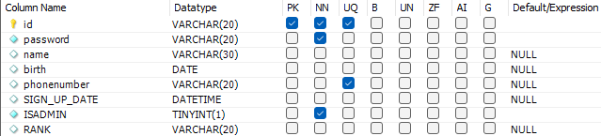
5-2
MySql
account Table
개인정보 테이블 → 홈페이지에서 회원가입을 하면 입력되는 것
아이디는 중복이 될 수 없기때문에 Unique를 넣었음
핸드폰 번호 또한 중복이 안되어서 유니크를 넣어놨음
ISADMIN은 관리자 계정인지 아닌지 판단하기 위해서 있음

Slide 21
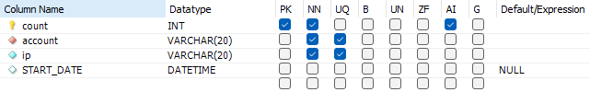
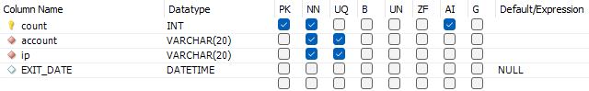
5-2
MySql
connecting_account Table
connected_account Table
사용자가 게임에 입장하거나 퇴장하면 입력되는 테이블
몇명이 서버에 들어와 있거나 나간 수를 확인하기 위해 count로
인원을 확인할 수 있게 설정함 auto_increment를 설정하여
입력이 되면 count가 + 1 된 수로 입력되게 설정하였음

Slide 22
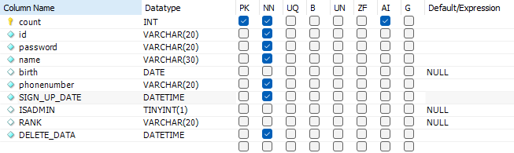
5-2
MySql
delete_account Table
사용자가 회원 탈퇴를 하면 입력되는 테이블로 탈퇴를 하면 곧바로 정보를 지워버리지 않고
일정 시간동안 정보를 가지고 있음으로 재가입 하거나 실수를 방지할 수 있도록 제작해놨음
DELETE_DATA로 회원 탈퇴를 하면 그시각으로 날짜를 입력되어 일정 시간(3개월) 이 지나면 자동으로 삭제가 되도록
설정해 계속 개인정보를 가지고 있지 않게 하였음

Slide 23
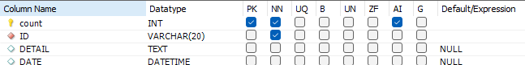
5-2
MySql
fqa Table
홈페이지 내에서 사용자가 fqa를 통해 질문을 하거나 게시물을 올리면 입력되는 테이블
총 게시물 갯수를 위해 count에 auto_increment설정 기본 값으로 하였고
DETAIL에 유저가 적은 질문, 게시물의 내용이 입력되게 설정 되어있음

Slide 24
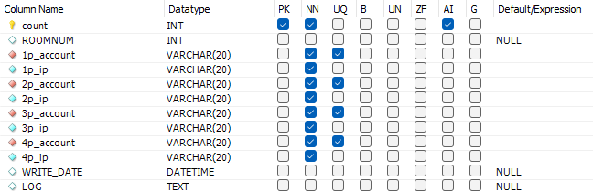
5-2
MySql
log Table
사용자가 멀티 게임에 입장하면 기록되는 테이블
각 플레이어의 ID와 IP가 입력되고 게임이 끝나 방이 없어지면 삭제되도록 구현하려고 하였음

Slide 25
5-2
MySql
실질적으로 사용 중인 Table
connected_account, connecting_account, log 테이블은 멀티게임을 개발실패로 지금은 사용을 안하고
구성만 되어있음 실제 사용하는 테이블은 account, delete_account, fqa로 이부분은 리엑트로 만든 게임 홈페이지와
연동되어서 사용되고 있음.

Slide 26
5-2
MySql
외래키 설정 과 Diagram
account(id) ↔ connected_account(acoount),connection_account(acoount)
account의 id를 참조하여, 어떤 사용자가 접속했는지 기록
connected_account(ip) ↔ connection_account(ip)
동일한 IP 주소를 공유하며, 한 사용자의 접속 시작과 접속 종료를 연결
account(id) ↔ log(np_account)
log 테이블의 np_account 필드는 게임 내 특정 플레이어(예: 1P, 2P)를 account.id와 연결.
account(id) ↔ fqa(ID)
faq의 ID 필드는 질문 작성자를 나타내며, 이를 account.id와 연결하여 어떤 사용자가 질문을 작성했는지 추적.

Slide 27
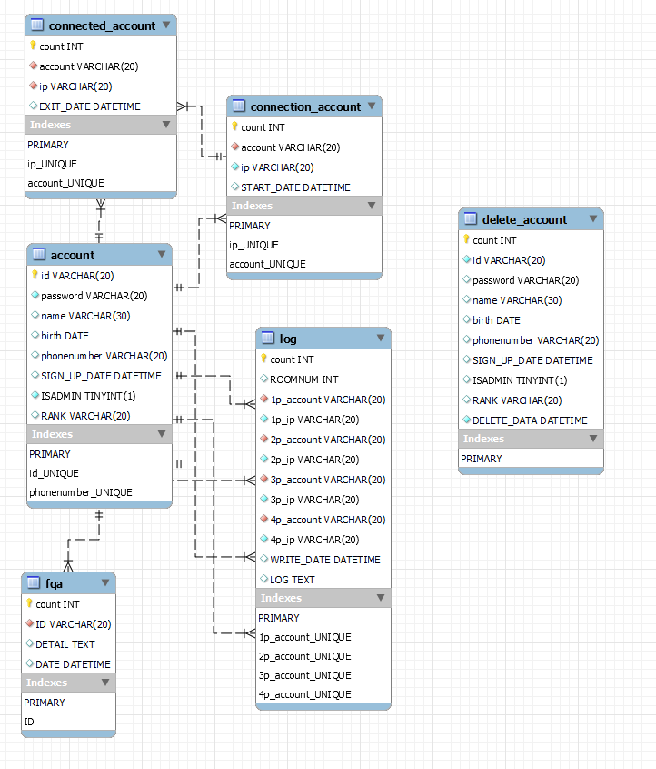
5-2
MySql
외래키 설정 과 Diagram
이 데이터베이스는 사용자(계정)를 중심으로,
접속 이력, 게임 활동, 게시물 작성 등 다양한 활동을
기록하는 데이터 베이스
각 테이블은 사용자의 특정 행동을 나타내며,
account.id가 모든 데이터를 연결하는 중심 허브 역할

Slide 28
REACT

Slide 29
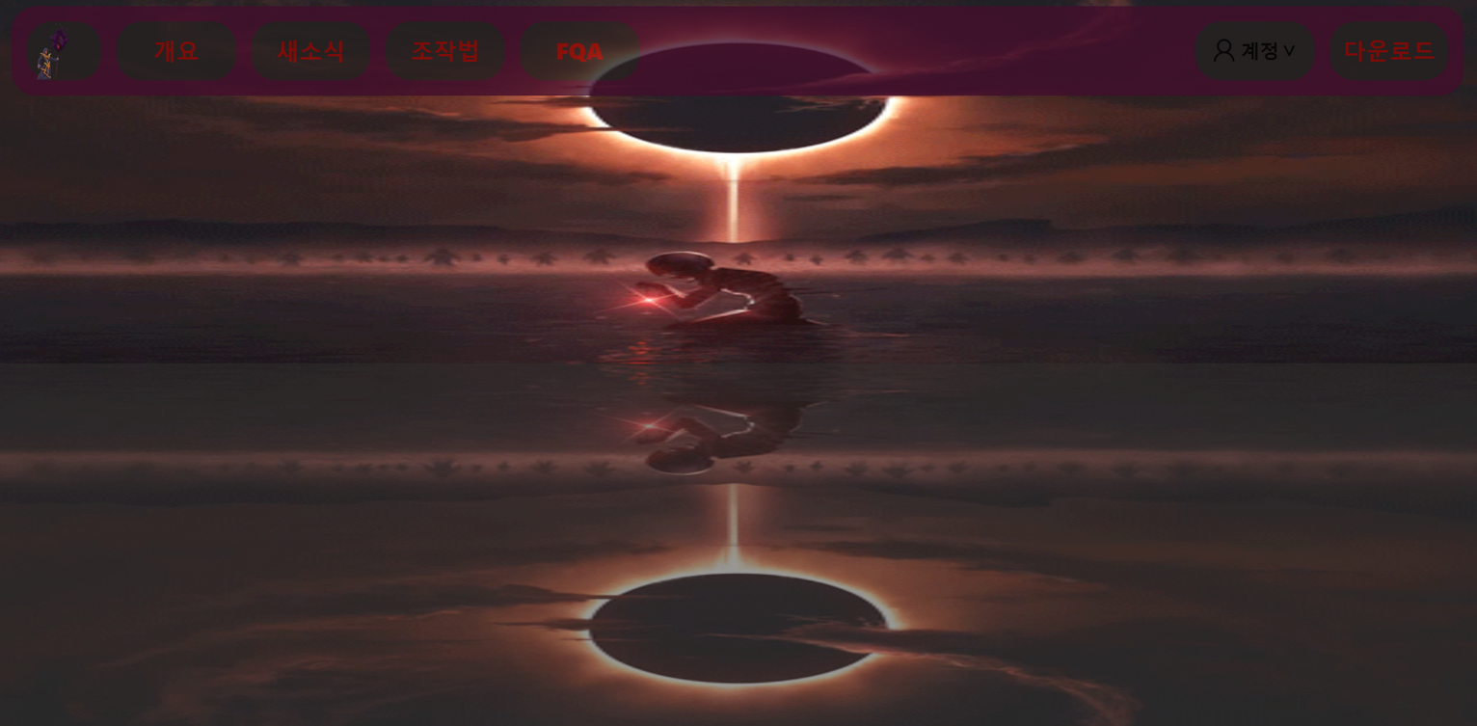
5-3
React
메인화면

Slide 30
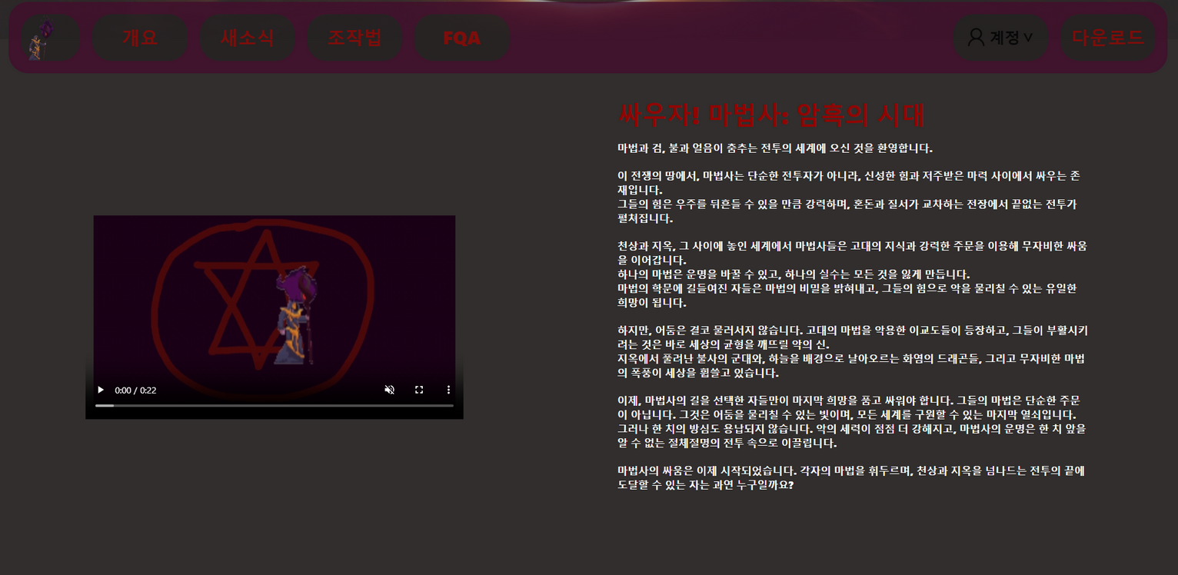
5-3
React
개요

Slide 31
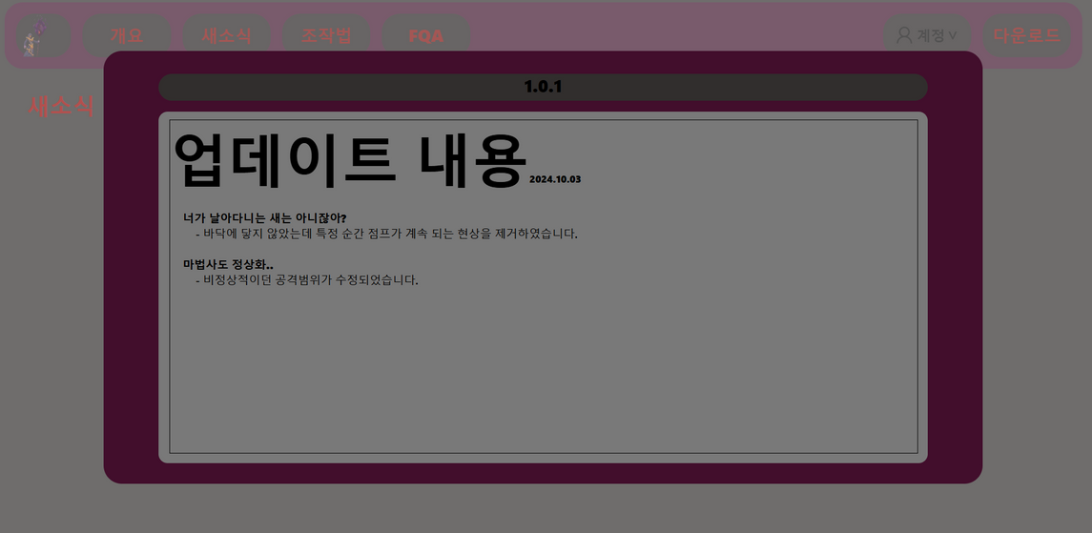
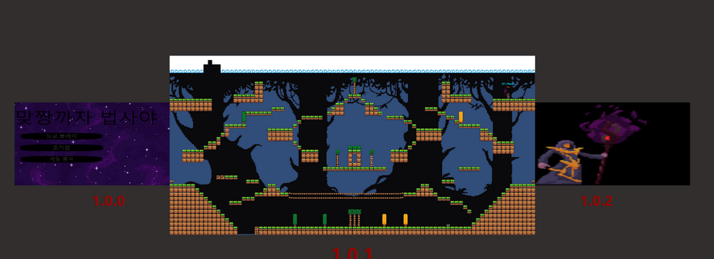
5-3
React
새소식

Slide 32
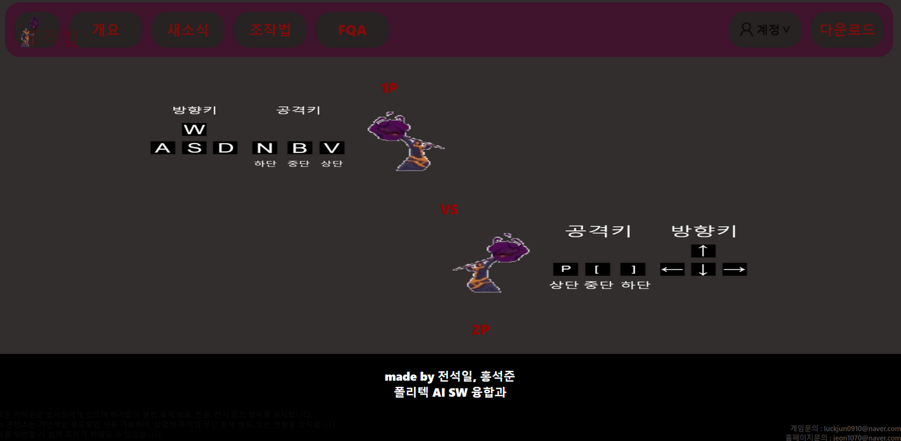
5-3
React
조작법

Slide 33
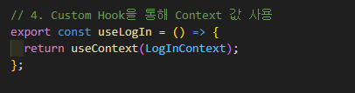
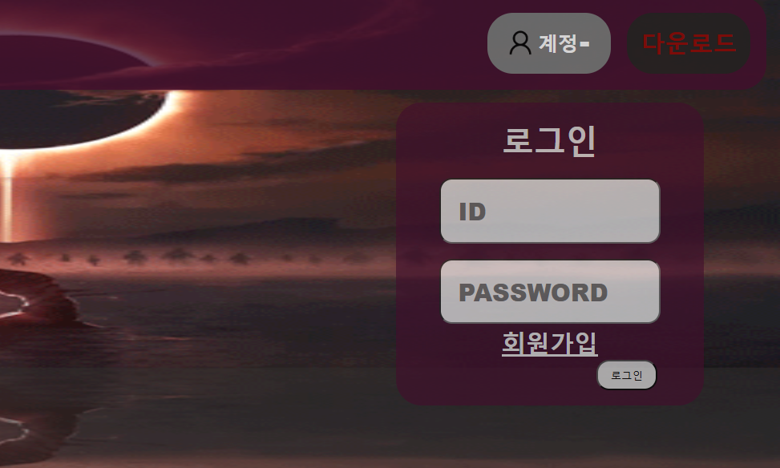
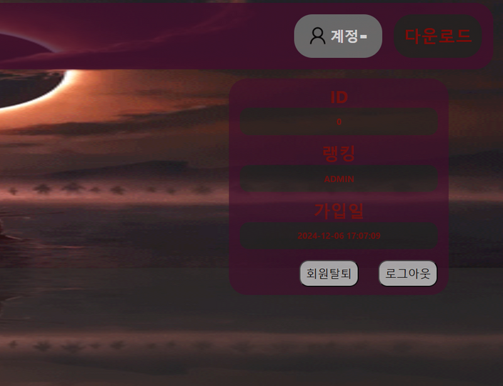
5-3
React
로그인 / 로그아웃

Slide 34
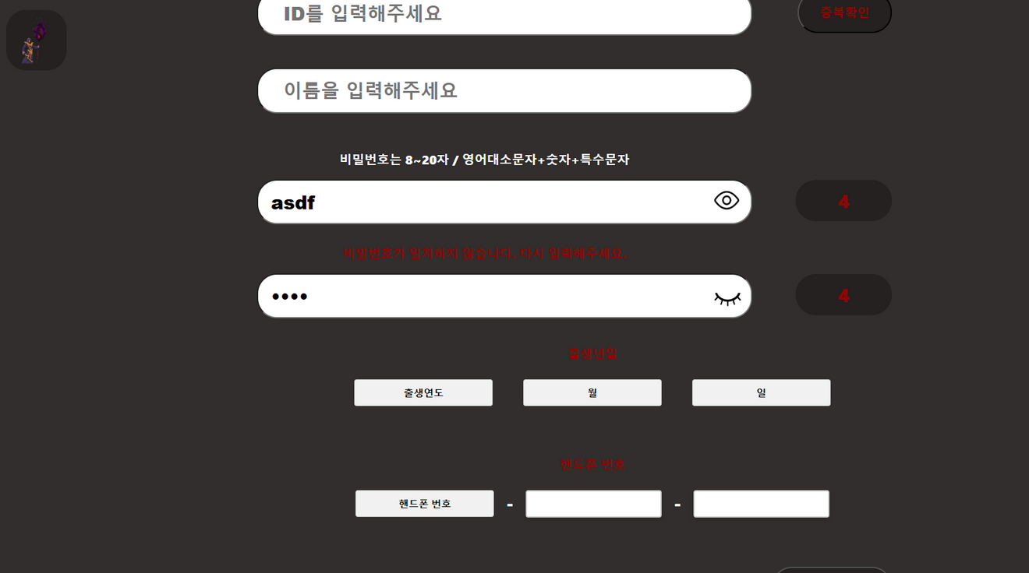
5-3
React
회원가입

Slide 35
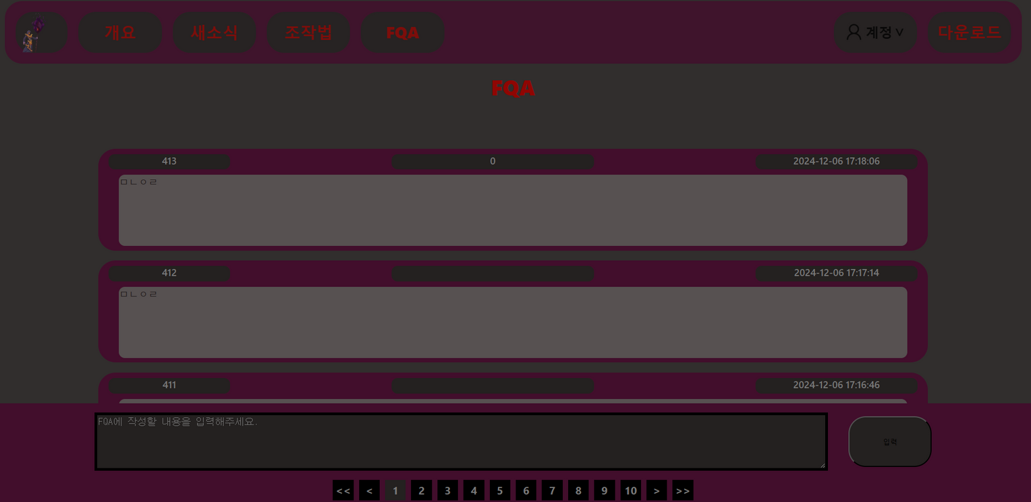
5-3
React
FQA

Slide 36
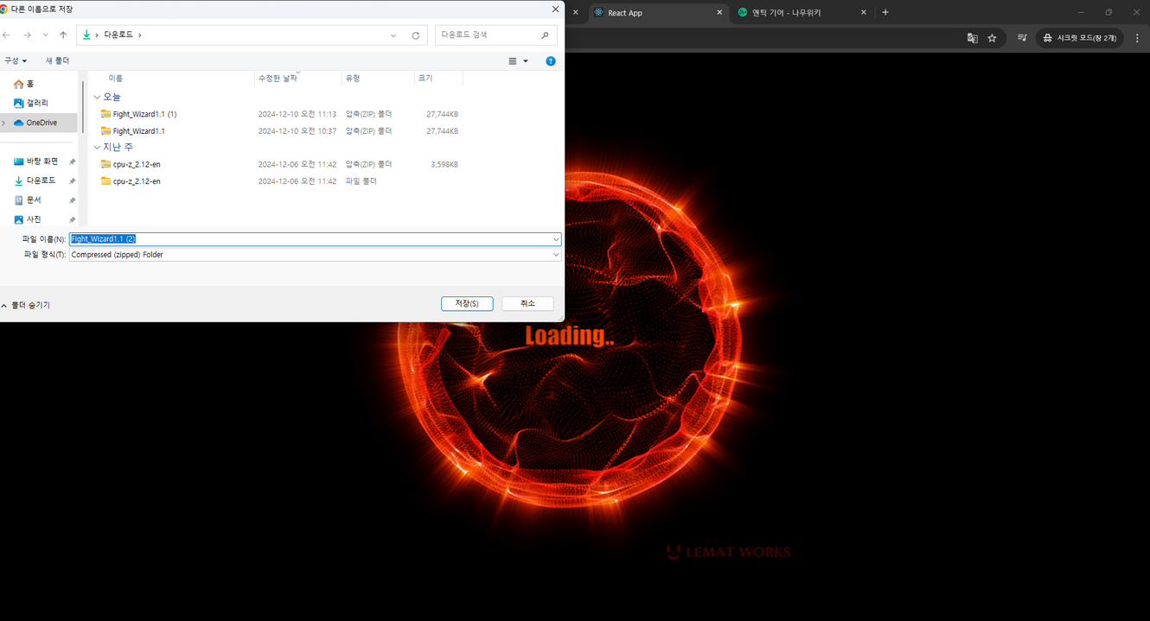
5-3
React
다운로드 & 로딩

Slide 37
EXPRESS
NODE.JS

Slide 38
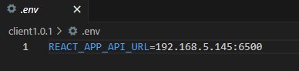
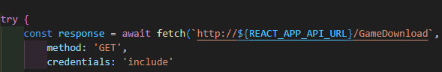
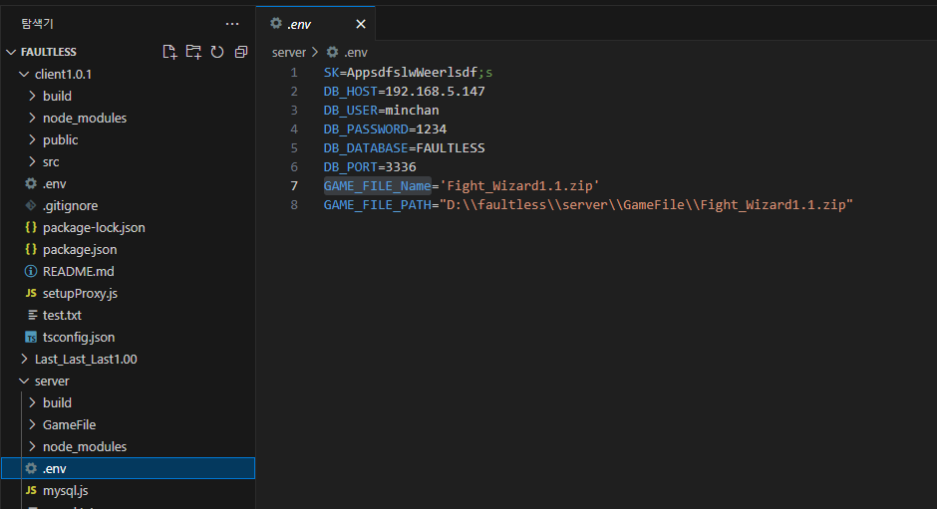
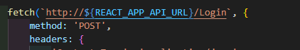
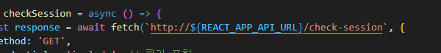
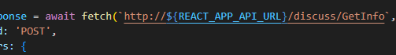
5-3
E
N
xpress +
ode.js
환경변수

Slide 39
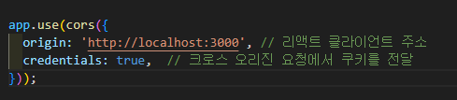
5-3
E
N
xpress +
ode.js
cors : 브라우저가 자신의 출처가 아닌 다른 어떤 출처(도메인, 스킴 혹은 포트)로부터 자원을 로딩하는 것을 허용하도록 서버가 허가 해주는 HTTP 헤더 기반 메커니즘

Slide 40
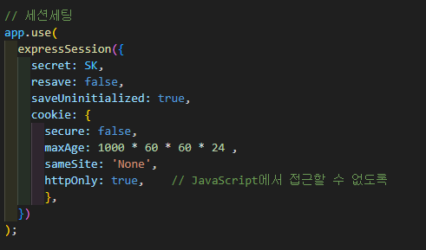
5-3
E
N
xpress +
ode.js
세션

Slide 41
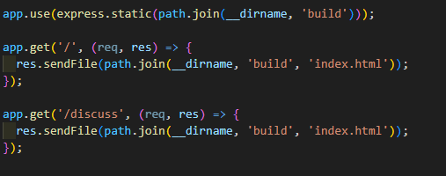
5-3
E
N
xpress +
ode.js
리액트 html 연결

Slide 42
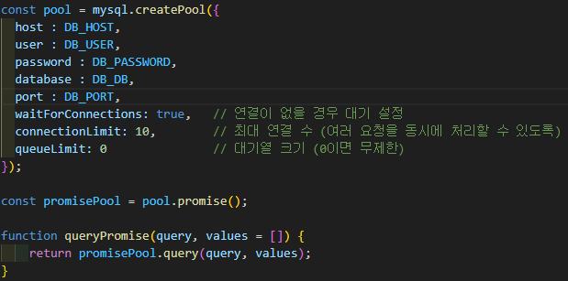
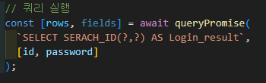
5-3
E
N
xpress +
ode.js
mysql.pool

Slide 43
06
소감
전석일
홍석준
이번에 리액트를 시작하기 전까지만 해도 리액트에 대한 매력을 전혀 느끼지 못했으나, 이번에 개발을 해보면서 디자인 분야도 재밌다는 걸 알게된 거 같다.
유니티로 게임만드는거 쉽지 않습니다.
창작자의 고통을 알게 됐고
구현하는게 한계가 있는거 같아서
더 좋은 게임 개발 엔진을 사용해
보고 싶다고 느꼈습니다.
그리고 이번엔 실패했지만
네트워크를 통해 서버를
만들어서 실시간 온라인
게임을 만드는것도 재밌겠다 생각했습니다.

Slide 44
07
향후 개선방향
이번에 부족했던 네트워크 관련 공부를 더 해서 겨울방학 때 마무리 지어볼 생각입니다.
온라인 개발
FQA 답글
올라온 FQA에 대한 답글이 달리면 더 좋았을 거 같습니다.
게임 상세
더 구현해보고 싶은게 있는데 못했습니다.
더 깊게 들어가 보고싶습니다.

Slide 45
08
질문과 답변
Q & A
궁금한 점이 있다면 자유롭게 질문해 주세요.

Slide 46
THANK YOU
감사합니다

